Slide 1

NEZAVISNI SINIDKAT
ZNANOSTI I VISOKOG OBRAZOVANJA
19. SPORTSKE IGRE
ROVINJ – AMARIN

Slide 2
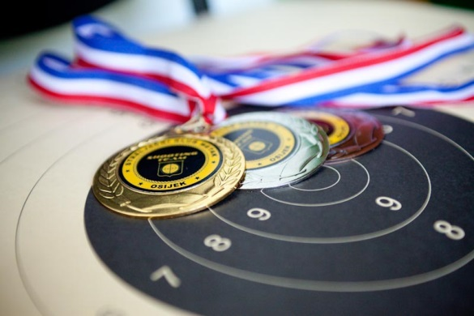
STRELJAŠTVO
STRELJAŠTVO (Muški)
1. MARIN RAK – REKTORAT SVEUČILIŠTA ZAGREB
2. MARIO KEŠKIĆ – POLJOPRIVREDNI FAKULTET OSIJEK
3. HASAN MUHAREMOVIĆ– IRB ZAGREB
STRELJAŠTVO (Žene)
1. JULIJANA VUKO – POMORSKI FAKULTET SPLIT
2. DALIDA GALOVIĆ– POLJOPRIVREDNI FAKULTET OS
3. TANJA KOVAČ – MEDICINSKI FAKULTET OSIJEK

Slide 3
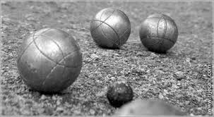
BOĆANJE
Boćanje (Muški)
1. IRB ZAGREB
2. POMORSKI FAKULTET RIJEKA
3. FERIT OSIJEK
            Boćanje (Žene)
            SVEUČILIŠTE U ZADRU
            PRAVNI FAKULTET OSIJEK
            POMORSKI FAKULTET RIJEKA

Slide 4
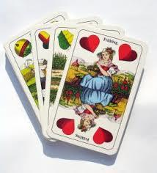
BELA
SLAVKO RUPČIĆ // DAVOR KRALIK
    FERIT OSIJEK // POLJOPRIVREDNI FAKULTET OSIJEK
DALIDA GALOVIĆ // DRAGO BEŠLO
    POLJOPRIVREDNI FAKULTET OSIJEK
3. SLAĐANA JOSIPOVIĆ - BATAREK // IVAN TROJAN
    FILOZOFSKI FAKULTET OSIJEK

Slide 5
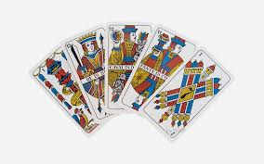
+BRIŠKULA & TREŠETA
FESB SPLIT
  (SPOMENKA BOVAN & DAJANA VIĐAK)
2. MEDICINSKI FAK. RIJEKA I.
  (VIKTOR MORETTI & DANIELA MALNAR)
3. MEDICINSKI FAK. RIJEKA II.
  (ZLATKO TROBONJAČA & DRAŽEN CUCULIĆ)

Slide 6

Cross (Muški)
KATEGORIJA DO 35 GODINA
1. LUKA MUDRONJA – POMORSKI FAKULTET SPLIT
2. ČASLAV LIVADA – FERIT OSIJEK
3. JURA KAPUSTIĆ– REKTORAT SVEUČILIŠTA ZAGREB
  KATEGORIJA OD 36 DO 50 GODINA
          1. GORAN MILIĆ– FILOZOFSKI FAKULTET OSIJEK
          2. DOMAGOJ SAJTER – EKONOMSKI FAKULTET OSIJEK
          3. ROBERT GARAFOLIĆ – FOI VŽ
      KATEGORIJA OD 51 GODINE I VIŠE
      DAMIR ŠARENIĆ – EKONOMSKI FAKFAKULTET ZAGREB
      ŽELJKO BEISSMANN – FILOZOFSKI FAKULTET OSIJEK
      HRVOJE BARIČEVIĆ – POMORSKI FAKULTET RIJEKA

Slide 7

Cross (žene)
KATEGORIJA DO 35 GODINA
1. PETRA LOJEN – REKTORAT SVEUČILIŠTA ZAGREB
2. ŽELJKA SANSEOVIĆ – GRAĐEVINSKI FAKULTET OSIJEK
3. MAJA ŠALAMON – FOI VARŽDIN
        KATEGORIJA OD 36 DO 50 GODINA
        1. HELENA BULLE – POMORSKI FAKULTET SPLIT
        2. KRISTINA ŠIMUNOVIĆ – REKTORAT SVEUČILIŠTA ZAGREB
        3. DARIA JOVIČIĆ – POLJOPRIVREDNI FAKULTET OSIJEK
        KATEGORIJA OD 51 GODINE I VIŠE
        1. BARICA JURKOVIĆ – VELEUČILIŠTE U KARLOVCU
        2. MIRJANA DRENOVAČKI – REKTORAT SVEUČILIŠTA ZAGREB

Slide 8
Cross (Ukupni pobjednici)
HELENA BULE – POMORSKI FAKULTET SPLIT
LUKA MUDRONJA – POMORSKI FAKULTET SPLIT

Slide 9

Košarka (žene)
FILOZOFSKI FAKULTET OSIJEK
POLJOPRIVREDNI FAKULTET OSIJEK
3. SVEUČILIŠTE ZADAR

Slide 10

Košarka (muški)
1. FILOZOFSKI FAKULTET ZAGREB
2. FAKULTET PROMETNI ZNANOSTI ZAGREB
3. FILOZOFSKI FAKULTET OSIJEK

Slide 11

Kuglanje (žene)
Pojedinačno:
1. BOŽICA VREBAC – MEDICINSKI FAKULTET OSIJEK
2. SLAĐANA JOSIPOVIĆ – FILOZOFSKI FAKULTET OSIJEK
3. NADA TOKIĆ – FESB SPLIT
Parovi:
1. GLAVAŠ / JOSIPOVIĆ – FILOZOFSKI FAKUTET OSIJEK
2. KECMAN / VREBAC – MEDICINSKI FAKULTET OSIJEK
3. TOKIĆ / BAKOTA FESB – SPLIT

Slide 12

Kuglanje (muški)
Pojedinačno:
KREŠIMIR ŽELJEZNIK – MEDICINSKI FAKULTET OSIJEK
IVAN MORŽAN– FILOZOFSKI FAKULTET OSIJEK
ŽELJKO TIKAS – FILOZOFSKI FAKULTET OSIJEK
Parovi:
MORŽAN / TIKAS – FILOZOFSKI FAKULTET OSIJEK
ŽELJEZNIK / MARIČIĆ – MEDICINSKI FAK. OS – GRAĐEVINSKI FAK. OS
STANKOVIĆ / DOBRILOVIĆ – RUDARSKO GEOLOŠKO NAFTNI FAK. ZG

Slide 13

Nogomet (žene)
1. POLJOPRIVREDNI FAKULTET OSIJEK
2.MEDICINSKI FAKULTET - Fakultet zdravstvenih studija RIJEKA
3. FILOZOFSKI FAKULTET OSIJEK
NAJBOLJI STRIJELAC:
GABRIJELA VRDOLJAK – FILOZOFSKI FAKULTET OSIJEK
NAJBOLJA IGRAČICA
DALIDA GALOVIĆ – POLJOPRIVREDNI FAKULTET OSIJEK

Slide 14

Nogomet (muški)
1. FERIT OSIJEK
2. GRAĐEVINSKI FAKULTET OSIJEK
3. POLJOPRIVEDNI FAKULTET OSIJEK
NAJBOLJI STRIJELAC:
DENIS VRANJEŠ – FERIT OSIJEK
NAJBOLJI IGRAČ:
MARIO VRANJEŠ – FERIT OSIJEK

Slide 15
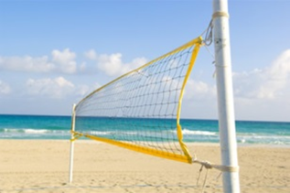
Odbojka na pijesku
1. FOI VARAŽDIN
2. GRAĐEVINSKI FAKULTET OSIJEK
3. REKTORAT SVEUČILIŠTA ZAGREB

Slide 16

Potezanje konopa (žene)
1. TEKSTILNO TEHNOLOŠKI FAKULTET ZAGREB
2. SVEUČILIŠTE U ZADRU
3. REKTORAT SVEUČILIŠTA ZAGREB

Slide 17

Potezanje konopa (muški)
1. FOI VARAŽDIN
2. SVEUČILIŠTE U ZADRU
3. FILOZOFSKI FAKULTET ZAGREB

Slide 18

+Potezanje konopa (mješovito)
1. HAZU – ZAGREB
2. REKTORAT SVEUČILIŠTA ZAGREB
3. FOI VARAŽDIN

Slide 19
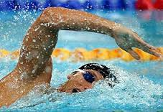
Plivanje (žene)
1. SPOMENKA GEORGIJEVIĆ – POMORSKI FAKULTET RIJEKA
2. SAŠA BOŽIĆ KRALJIK – GRAĐEVINSKI FAKULTET OSIJEK
3. ANDREA LUKIN – REKTORAT SVEUČILIŠTA ZAGREB

Slide 20
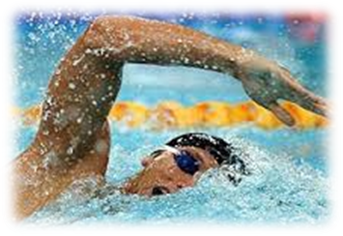
Plivanje (muški)
1. PETAR MATIĆ – POMORSKI FAKULTET SPLIT
2. MARCEL MARETIĆ – FOI VARAŽDIN
3. SANJIN VALČIĆ – POMORSKI FAKULTET RIJEKA

Slide 21

STAND UP PADDLE (žene)
(Veslanje na dasci)
HELENA BULLE – POMORSKI FAKULTET SPLIT
NIVES PRIBUDIĆ – POMORSKI FAKULTET SPLIT
3. SNIJEŽANA PAPIĆ – MALIJAN – REKTORAT SVEUČILIŠTA ZAGREB

Slide 22
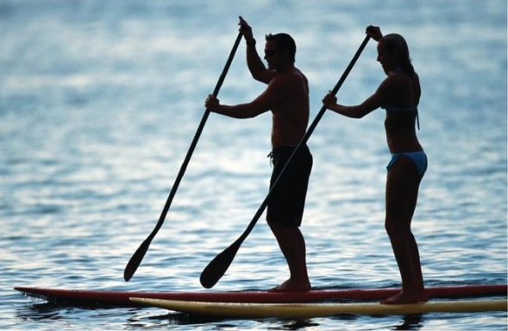
STAND UP PADDLE (muški)
(Veslanje na dasci)
1. DENIS ŠIPUŠ – FAKULTET PROMETNIH ZNANOSTI ZAGREB
2. IVAN GREGUREVIĆ – FAKULTET PROMETNIH ZNANOSTI ZAGREB
3. MAX VINŠČAK – REKTORAT SVEUČILIŠTA ZAGREB

Slide 23

Pikado (muški)
1. JURICA JUREN – FOI VARAŽDIN
2. MATIJA NOVOSEL – IRB ZAGREB
3. ŽELJKO BEISSMANN – FILOZOFSKI FAKULTET OSIJEK

Slide 24

Pikado (žene)
1. MANELA GRČEVIĆ– POLJOPRIVREDNI FAKULTET OSIJEK
2. SAŠA BOZIC KRALJIK– GRAĐEVINSKI FAKULTET OSIJEK
3. SANJA ERCEGOVIĆ –RAŽIĆ – TEKSTILNO TEHNOLOŠKI FAKULTET ZAGREB

Slide 25
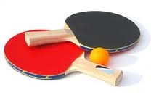
Stolni tenis (mješovito)
1. DARIO GRD & NATAŠA BARIČ – FOI VARAŽDIN
2. MARTINA CVITANOVIĆ & ANTONIJO ŠIMUNOVIĆ – REKTORAT SVEUČILIŠTA ZAGREB // PMF ZAGREB
3. INES KOLARNOVIĆ // DAMIR KOZLEK – POMORSKI FAKULTET RIJEKA // PBF ZAGREB

Slide 26
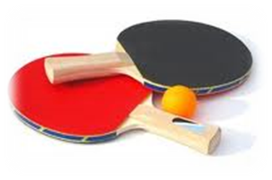
Stolni tenis (žene)
PAROVI:
NATAŠA BARIĆ & PETRA GRD – FOI VŽ
INES KOLANOVIĆ – POM. FAKULTET RI. & MARTINA CVITANOVIĆ – REKTORAT ZG
ANA PROROKOVIĆ & RAFAELA BOŽIĆ – SVEUČILIŠTE ZADAR
POJEDINAČNO:
1. NATAŠA BARIĆ – FOI VARAŽDIN
2. INES KOLANOVIĆ – POMORSKI FAKULTET RIJEKA
3. ANA PROROKOVIĆ – SVEUČILIŠTE ZADAR

Slide 27

Stolni tenis (muški)
PAROVI:
ANTONIJO ŠIMUNOVIĆ – PMF ZG & DAMIR KOZLEK – PBF ZG
DARIO GRD & JURICA JUREN – FOI VARAŽDIN
SERGEJ FILIPOVIĆ & DOMAGOJ TOMAS – FILOZOFSKI FAKULTET OS
POJEDINAČNO:
1. ANTONIJO ŠIMUNOVIĆ – PMF ZG
2. DARIO GRD – FOI VARŽDIN
3. JURICA JUREN – FOI VŽ

Slide 28
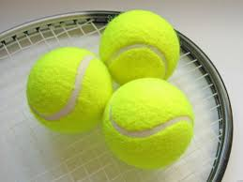
Tenis (žene)
DUŠICA KERHAČ – IGH ZAGREB
ANA BAKOTA – FESB SPLIT
3. RUŽA MALENICA – MEDICINSKI FAKULTET OSijek

Slide 29
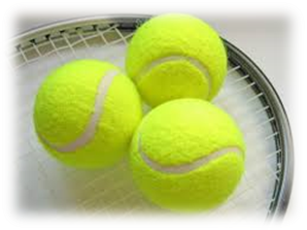
Tenis (muški)
ZVONIMIR ČERIN – PMF MATEMATIKA ZAGREB
ZORAN PUNDA – FESB SPLIT
ZORAN SEMIALJAC – POLJOPRIVREDNI FAK. OSIJEK

Slide 30

Šah (pojedinačno)
1. ROMAN HUSAR – NSK ZAGREB
2. PAVAO BALIČEVIĆ – POLJOPRIVREDNI FAKULTET OSIJEKU
3. TOMISLAV HORVATIN– NSK ZAGREB

Slide 31
Šah (ekipno)
1. POLJOPRIVREDNI FAKULTET OSIJEK
2. NSK ZAGREB
3. VELEUČILIŠTE KARLOVAC

Slide 32
19. SPORTSKE IGRE
ROVINJ – AMARIN
SPONZORI

Slide 33

GLAVNI SPONZOR

Slide 34










OSTALI SPONZORI

Slide 35
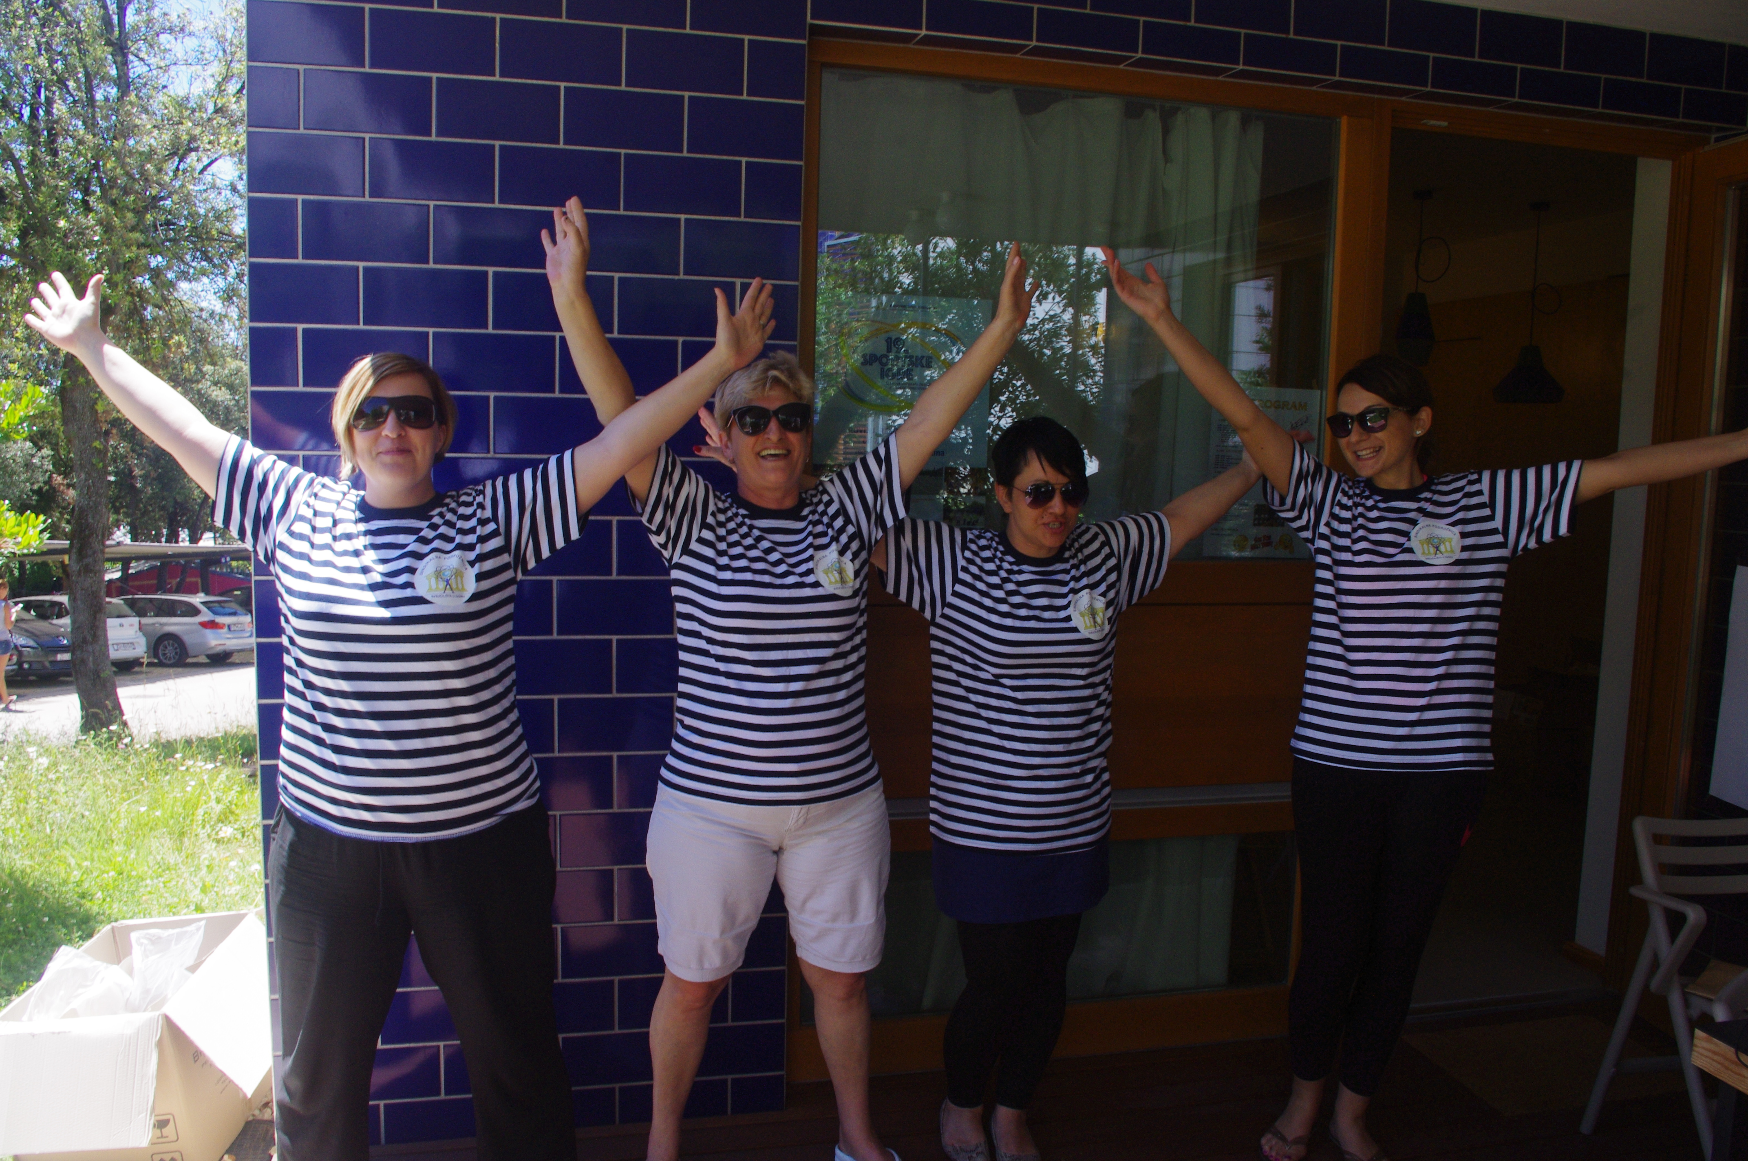
KRAJ…
VIDIMO SE DOGODINE
NA JUBILARNIM 20. !!!
NAJBOLJI STE !!!

